Slide 1


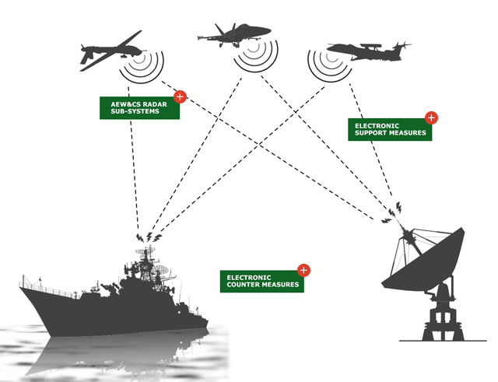
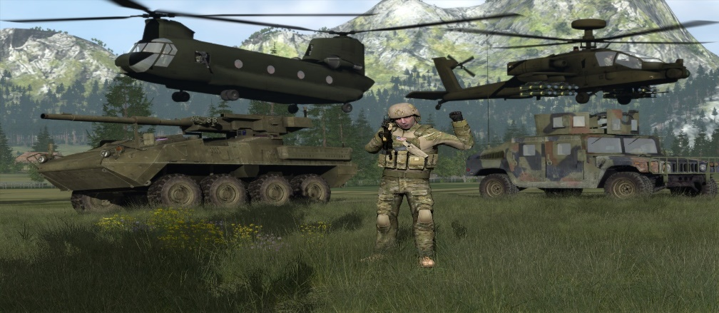
Mô phỏng và ứng dụng trong huấn luyện quân sự
HỌC VIỆN KỸ THUẬT QUÂN SỰ
TS Nguyễn Trung Tín
Bộ môn CNPM – Khoa CNTT – Học viện KTQS
Email: tinnt@lqdtu.edu.vn

Slide 2
NộI dung
Tổng quan về mô phỏng
Mô phỏng trong huấn luyện quân sự
Mô phỏng phân tán và các chuẩn kết nối
Mô phỏng các chủ thể
Một số mô hình toán trong quân sự
Hệ thống mô phỏng phân tán VBS3 (tiếp)

Slide 3
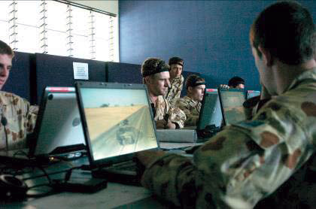
Hệ thống mô phỏng quân sự VIRTUAL BATTLESPACE (VBS2/VBS3)
Là hệ thống mô phỏng chiến trường cấp chiến thuật, cho phép xây dựng các ứng dụng mô phỏng và tích hợp với các hệ thống khác thông qua các giao thức như DIS hay HLA.
Sản phẩm của công ty Bohemia Interactive Simulation – hiện đang được sử dụng bởi quân đội Mỹ, Úc, New Zealand…và các nước NATO.
Cho phép huấn luyện người dùng bằng cách thực hiện nhiệm vụ theo kịch bản được thiết kế trước hoặc kết nối qua mạng để thực hiện kịch bản huấn luyện chung với các người dùng khác
Hệ thống hỗ trợ thiết kế kịch bản huấn luyện với cả 2 chế độ thời gian thực (Real Time Editor - RTE) và ngoại tuyến (Offline Mission Editor - OME)

Slide 4
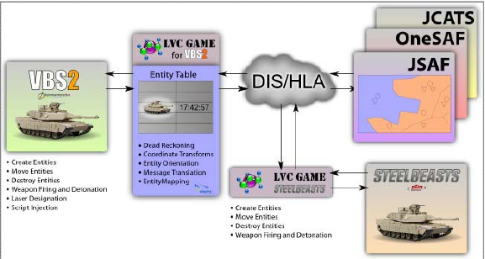
Tính năng - Ưu điểm: TÍNH KẾT NỐI
Hỗ trợ các giao thức mô phỏng phân tán DIS/HLA cho phép kết nối dễ dàng với các hệ thống mô phỏng khác
Cho phép số lượng người tham gia đông, kết nối qua mạng cùng thực hiện nhiệm vụ trong kịch bản

Slide 5
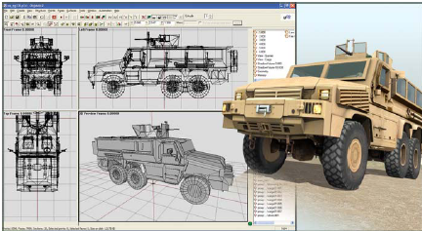
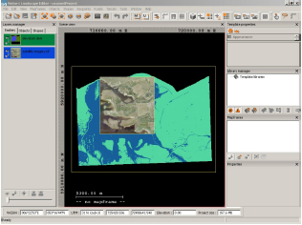
Tính năng - Ưu điểm: TÍNH mở
Cho phép dễ dàng import hay export các mô hình hoặc địa hình từ các công cụ xây dựng mô hình và địa hình khác

Slide 6
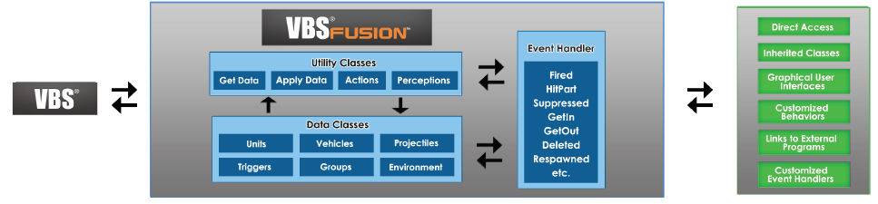
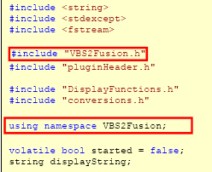
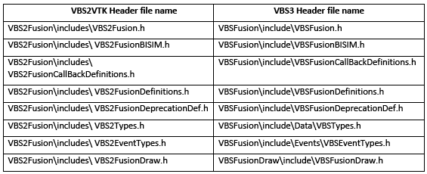
Tính năng - Ưu điểm: TÍNH mở (tiếp)
Cho phép dễ dàng can thiệp vào mã nguồn thông qua các API được cung cấp bởi VSB Fusion để cài đặt thêm thuật toán hoặc phát triển thêm các chức năng khác (phiên bản dành cho developer)

Slide 7
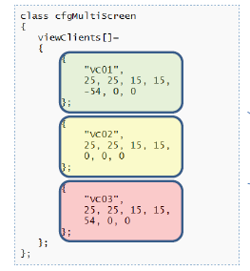
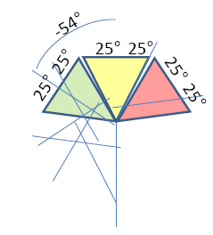
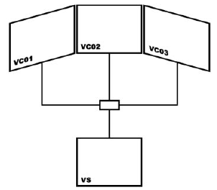
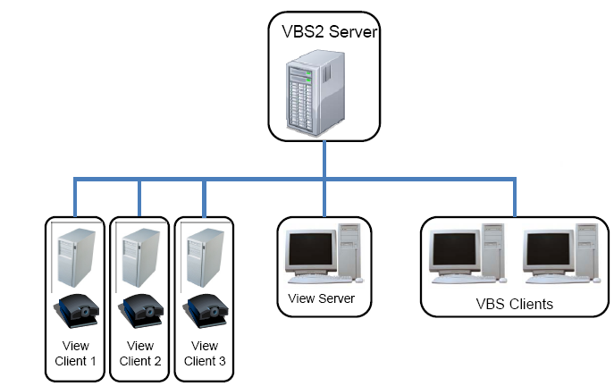
Tính năng - Ưu điểm: khả năng hiển thị
Cho phép dễ dàng chia sẻ màn hình chung

Slide 8

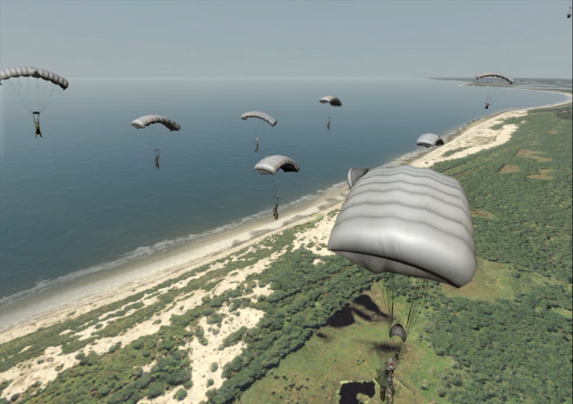
Tính năng - Ưu điểm: ĐỒ HỌA
Đồ họa 3D đẹp, hiệu năng xử lý cao cho chất lượng hình ảnh, video chân thực và mịn

Slide 9
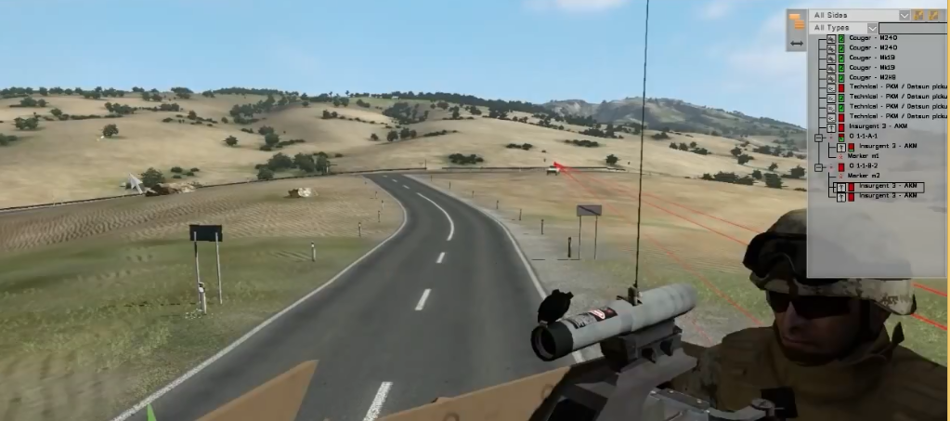
Tính năng - Ưu điểm: Địa hình
Địa hình rộng tới hàng nghìn km với tầm nhìn cao và xa

Slide 10
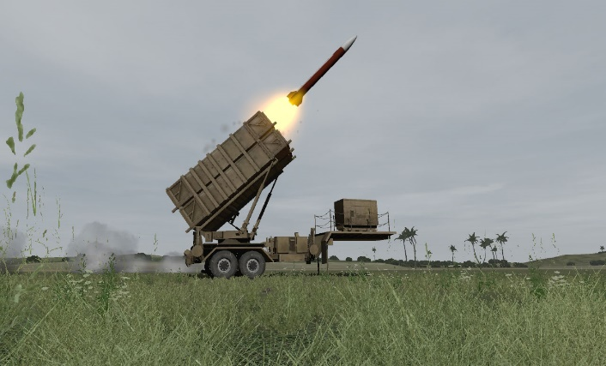
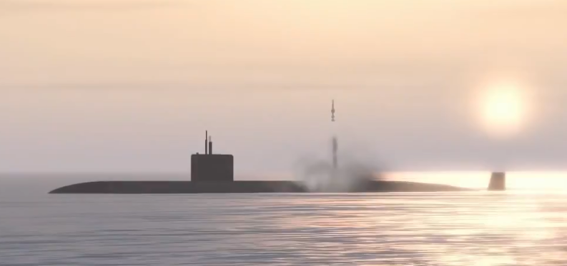
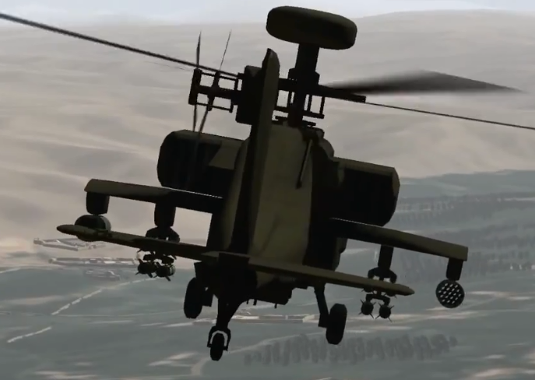
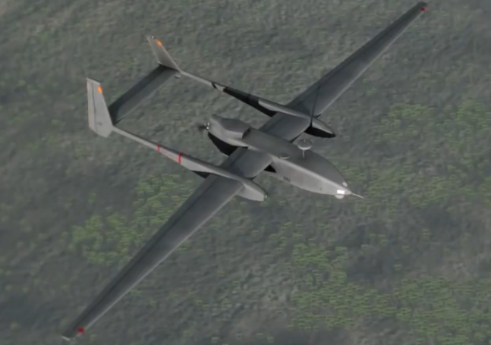
Tính năng - Ưu điểm: thư viện vũ khí trang bị phong phú
Thư viện các đối tượng, vũ khí, trang bị phương tiện phong phú, sát với thông số thực tế.
Ví dụ:

Slide 11
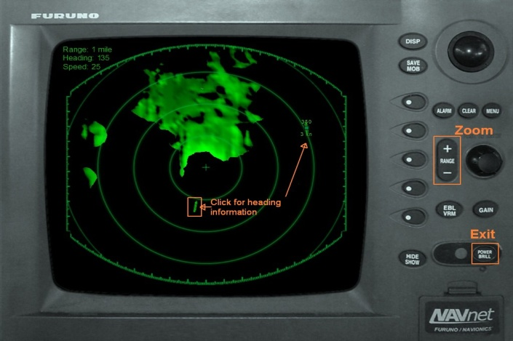
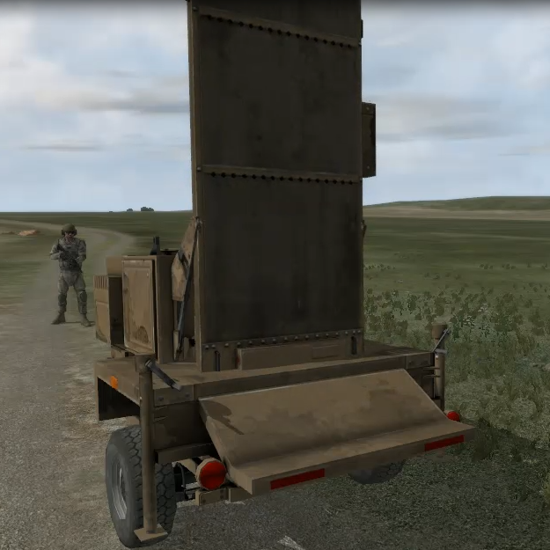
Tính năng - Ưu điểm VBS3 (tiếp)
Ví dụ thư viện các đối tượng, vũ khí, trang bị (tiếp):
Surface radar for ships
Hughes AN/TPQ-36 Firefinder Weapon Locating Radar

Slide 12
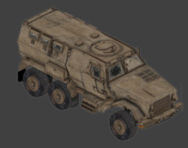
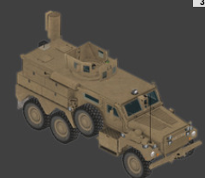
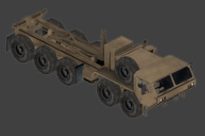
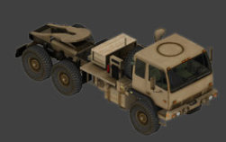
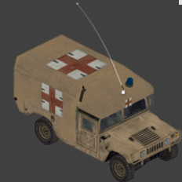
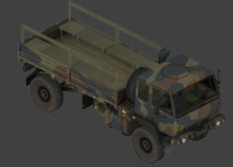
MỘT SỐ LOẠI XE cơ giới
X Caiman
X Cougar - JERRV
X M1075A1 HEMTT - PLS
X M1088 - Tractor
X M997A2 - Ambulance
X M1078 - Troop Carrier

Slide 13
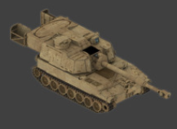
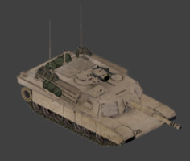
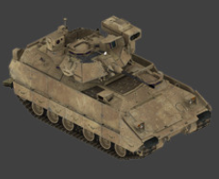
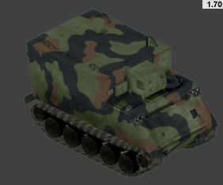
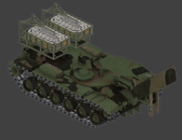
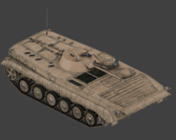
MỘT SỐ LOẠI XE tăng
X M109A6 Paladin
X M1A1 - AT load
X M2A3 Bradley
X M577A3 - Command
X M60 - AVLM
X BMP-1

Slide 14
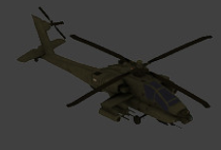
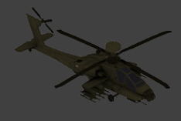
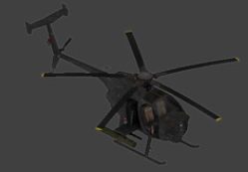
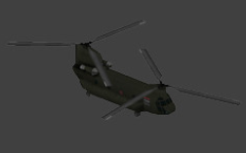
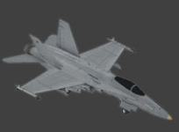
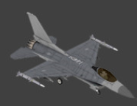
MỘT SỐ LOẠI máy bay
X AH-64D Apache
X AH-64D Longbow
X AH-6J - M134
X CH-47D - M134
F/A-18C - M61A1
F-16C - M61A1

Slide 15
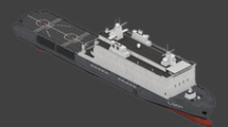
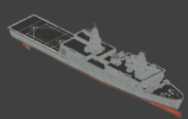
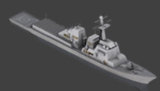
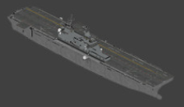
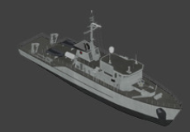
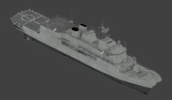
MỘT SỐ LOẠI tàu thuyền
X Rotterdam class
X San Antonio Class
X US Guided Missile Destroyer
X Wasp Class
X Huon Class
X ANZAC Class

Slide 16
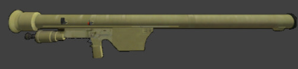
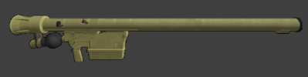
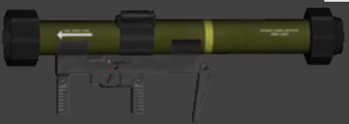
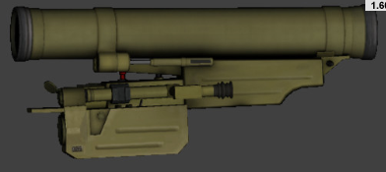
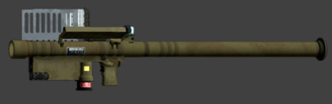

MỘT SỐ LOẠI vũ khí – Súng phóng
9K32M Strela 2
9K38 Igla
ASM
AT-13 Metis-M
FIM-92 Stinger
M136 AT-4 launcher

Slide 17






MỘT SỐ LOẠI vũ khí – Súng máy
C6
C9 Minimi
Ksp 58, Aimpoint
Ksp 90, Aimpoint
L110A1
L7A1

Slide 18






MỘT SỐ LOẠI vũ khí – Súng trường
AK-74
AK5C, Aimpoint
AKM
C8NLD
C7 / C79
C7 / M203 / C79

Slide 19






MỘT SỐ LOẠI vũ khí – Súng ngắn
Beretta M9
Browning Hipower
Colt M1911A1
Flare Pistol
Makarov SD
Sa61

Slide 20









MỘT SỐ LOẠI trang bị khác
M112 Breaching Charge Bag
Commanders Target Locator
Mk VIIE Target Locator
Maglite Flashlight
Bullhorn
M22 Binoculars
Laser designator
TAC Board
Lightweight Periscope

Slide 21

Tính năng - Ưu điểm: Cơ cấu chỉ huy
Tổ chức được lực lượng theo tổ, tiểu đội, trung đội, đại đội… để thực hiện nhiệm vụ nhất định. Hỗ trợ quản lý theo phân cấp - Command Hierarchies
Tổ chức và phối thuộc vũ khí, trang bị theo phân cấp

Slide 22


Tính năng - Ưu điểm: truyền thông
Ngoài việc hỗ trợ phương thức giao tiếp thông thường qua text chat, voice chat VBS3 còn hỗ trợ giao diện giao tiếp mô phỏng dùng sóng radio trong mạng CNR (CommNet Radio) theo định dạng DIS (Distributed Interactive Simulation)
Mô phỏng liên lạc dùng sóng radio

Slide 23



Tính năng - Ưu điểm: hỗ trợ mô phỏng ctđt
Hỗ trợ tốt mô phỏng tác chiến điện tử. Hỗ trợ các hoạt động trinh sát điện tử, tấn công điện tử, bảo vệ điện tử và hỗ trợ TCĐT như kính nhìn đêm, laser, máy bay không người lái, radar, hệ thống phòng thủ từ xa, thiết bị gây nhiễu, thiết bị phát hiện từ xa, dò kim loại, dò mìn…
Ví dụ khí tài trinh sát và quan sát đêm

Slide 24


Tính năng - Ưu điểm (tiếp)
VBS3 hỗ trợ mô phỏng các vũ khí, khí tài hiện đại
Máy bay không người lái gắn camera trinh sát
Khí cầu không người lái gắn camera giám sát mặt đất

Slide 25


Tính năng - Ưu điểm: hỗ trợ giao diện c2 screen
Hỗ trợ giao diện C2 screen phục vụ cho chỉ huy và điều khiển.
Giao diện chỉ huy và điều khiển (C2 screen)
Giao diện 3D tương ứng

Slide 26

Nền tảng phát triển

Slide 27
Hệ thống VBS3
Gồm các thành phần chính:
VBS3 Engine
VBS3 Fusion
CommNet Radio (CNR)
Gồm các công cụ phát triển:
VBS3 Developer Suite
VBS3 Fusion
TerraTools
3rd-Party Plug-In
VBS Fires
VBS Strike
Urban Ambience
…

Slide 28
Hệ thống VBS3 (tiếp)
Các chức năng chính:
Xây dựng nhân vật, mô hình
Tổ chức lực lượng theo phân cấp
Thông tin liên lạc
Xây dựng địa hình
Xây dựng kịch bản
Mô phỏng chiến tranh
Phân tích, đánh giá

Slide 29
Hệ thống VBS3 (tiếp)
Các thực thể trong VBS3:
Nhân vật
Đối tượng
Phương tiện, xe cơ giới
Vũ khí, trang bị

Slide 30
Hệ thống VBS3 (tiếp)
Một số kịch bản đã xây dựng thử nghiệm
Kịch bản tác chiến binh chủng hợp thành
Kịch bản tác chiến cho bộ binh
Kịch bản đổ bộ đường không (bằng dù)
Kịch bản đổ bộ từ trực thăng bằng thang dây
Kịch bản phòng thủ tên lửa

Slide 31
Chi phí trang bị vbs
STT | Sản phẩm | Số lượng | Giá
1 | VBSDN Single License | 1 | 4,000 $
2 | VBSDN Fusion License | 1 | 16,250 $
3 | HASP Time Key | 1 | 85 $
4 | Phí vận chuyển | 1 | 70 $
 | Tổng |  | 20,405 $
VBSDN Single License – Virtual Battlespace Developer Network Single License cung cấp nền tảng cơ bản và công cụ mô phỏng (simulation engine) cho hệ thống
VBSDN Fusion License – Cung cấp các API cho phép người phát triển tương tác với simulation engine để phát triển ứng dụng hoặc các plug-in mới. Thông qua các API này, người phát triển có thể can thiệp trực tiếp vào mã nguồn của VBS để hiệu chỉnh hoặc phát triển thêm các thuật toán hay chức năng mới
HASP Time Key – Khóa cứng cho phép kích hoạt và bảo mật bản quyền phần mềm

Slide 32

MỘT SỐ KỊCH BẢN ĐÃ XÂY DỰNG THỬ NGHIỆM
Kịch bản 1: Tác chiến binh chủng hợp thành
Màn hình C2 (Command and control)

Slide 33

MỘT SỐ KỊCH BẢN ĐÃ XÂY DỰNG THỬ NGHIỆM
KỊCH BẢN 1 (tiếp)
Giao diện 3D

Slide 34

KỊCH BẢN 1 (tiếp)
MỘT SỐ KỊCH BẢN ĐÃ XÂY DỰNG THỬ NGHIỆM
Giao diện 3D

Slide 35




KỊCH BẢN 1 (tiếp)

Slide 36

MỘT SỐ KỊCH BẢN ĐÃ XÂY DỰNG THỬ NGHIỆM
Kịch bản 2: Bộ binh tác chiến
Màn hình C2 (Command and control)

Slide 37

MỘT SỐ KỊCH BẢN ĐÃ XÂY DỰNG THỬ NGHIỆM
KỊCH BẢN 2 (tiếp)
Giao diện 3D

Slide 38



MỘT SỐ KỊCH BẢN ĐÃ XÂY DỰNG THỬ NGHIỆM
KỊCH BẢN 2 (tiếp)

Slide 39

MỘT SỐ KỊCH BẢN ĐÃ XÂY DỰNG THỬ NGHIỆM
Kịch bản 3: Đổ bộ đường không
Màn hình C2 (Command and control)

Slide 40

MỘT SỐ KỊCH BẢN ĐÃ XÂY DỰNG THỬ NGHIỆM
KỊCH BẢN 3 (tiếp)
Giao diện 3D

Slide 41

MỘT SỐ KỊCH BẢN ĐÃ XÂY DỰNG THỬ NGHIỆM
KỊCH BẢN 3 (tiếp)
Giao diện 3D

Slide 42

MỘT SỐ KỊCH BẢN ĐÃ XÂY DỰNG THỬ NGHIỆM
Kịch bản 4: Đổ bộ từ trực thăng bằng thang dây
Màn hình C2 (Command and control)

Slide 43

MỘT SỐ KỊCH BẢN ĐÃ XÂY DỰNG THỬ NGHIỆM
KỊCH BẢN 4 (tiếp)
Giao diện 3D

Slide 44

MỘT SỐ KỊCH BẢN ĐÃ XÂY DỰNG THỬ NGHIỆM
KỊCH BẢN 4 (tiếp)
Giao diện 3D

Slide 45

MỘT SỐ KỊCH BẢN ĐÃ XÂY DỰNG THỬ NGHIỆM
Kịch bản 5: Phòng thủ tên lửa
Màn hình C2 (Command and control)

Slide 46

MỘT SỐ KỊCH BẢN ĐÃ XÂY DỰNG THỬ NGHIỆM
KỊCH BẢN 5 (tiếp)
Giao diện 3D

Slide 47




MỘT SỐ KỊCH BẢN ĐÃ XÂY DỰNG THỬ NGHIỆM
KỊCH BẢN 5 (tiếp)
Giao diện 3D

